Slide 1
Устный счет на внимание для 1 класса
Выполнила учитель начальных классов МКОУ Семилукской сельской СОШ Тимофеева Галина Дмитриевна

Slide 2
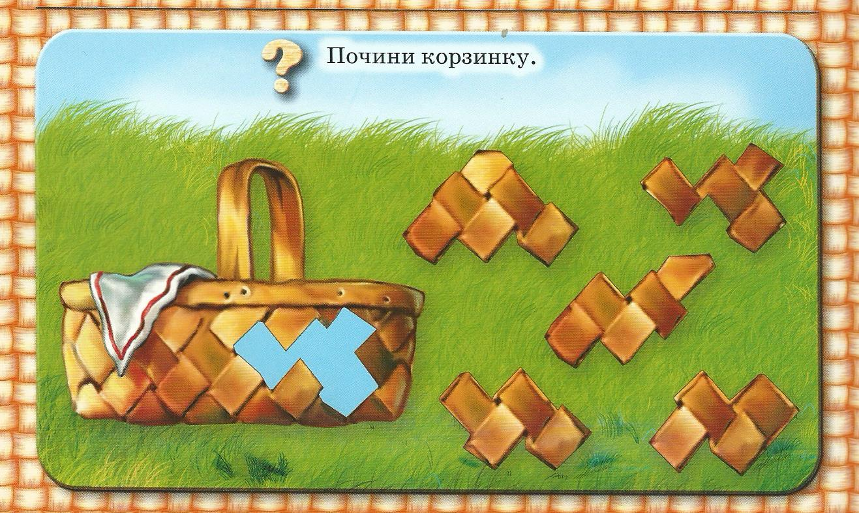
Посмотри внимательно и найди нужный кусочек корзины

Slide 3
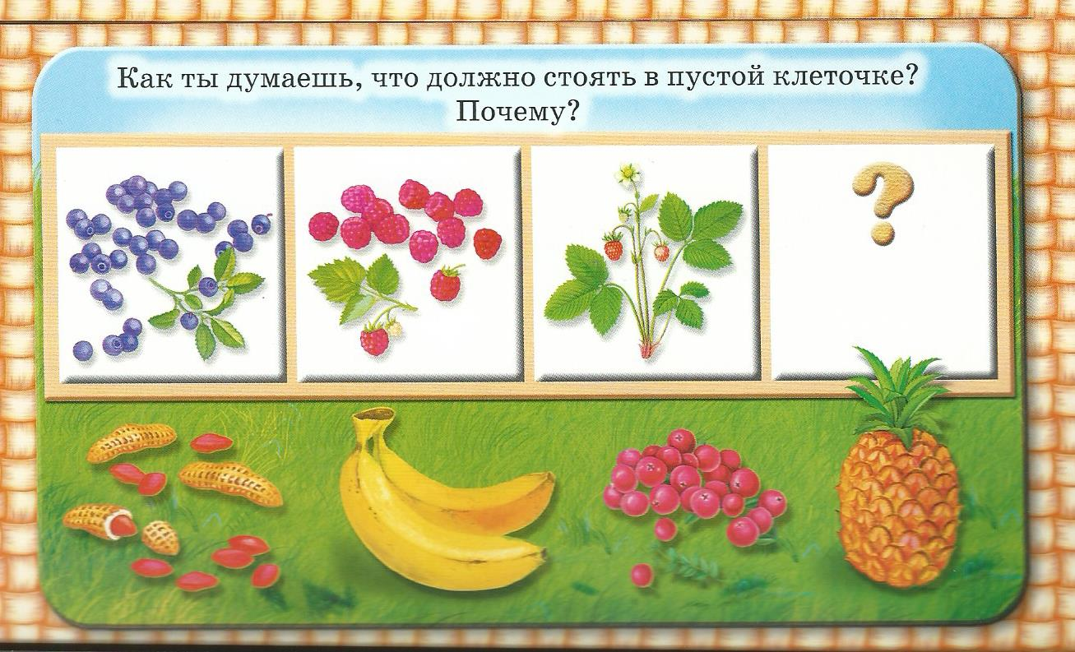
Назови предметы. Чем они отличаются?

Slide 4
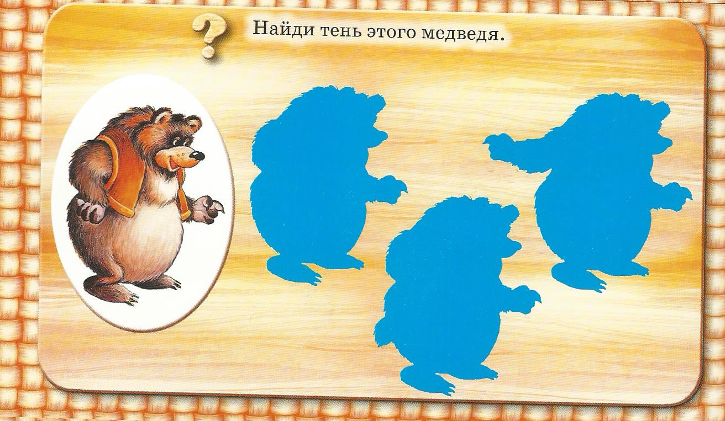
Рассмотри внимательно!

Slide 5
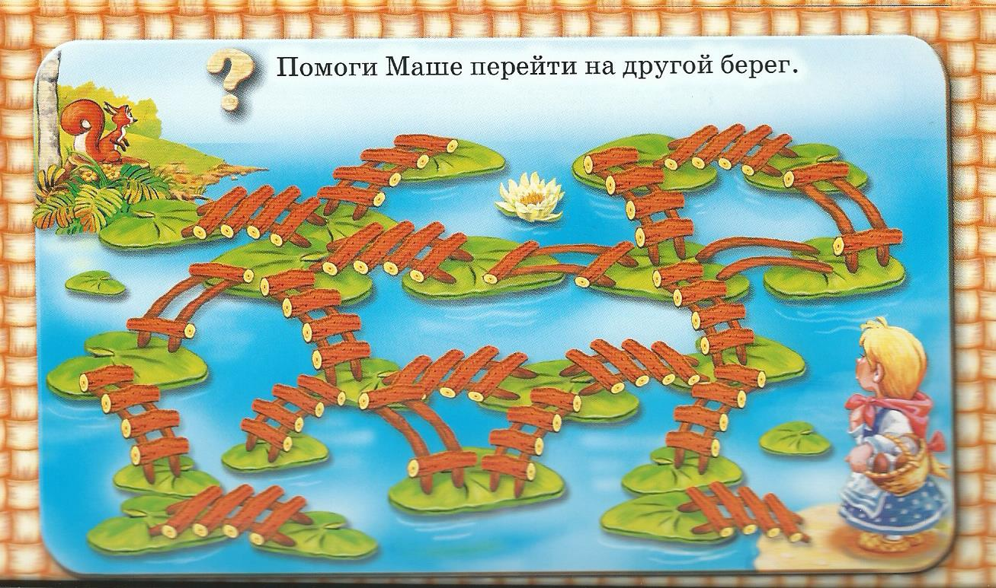
Проверь каждый путь!

Slide 6
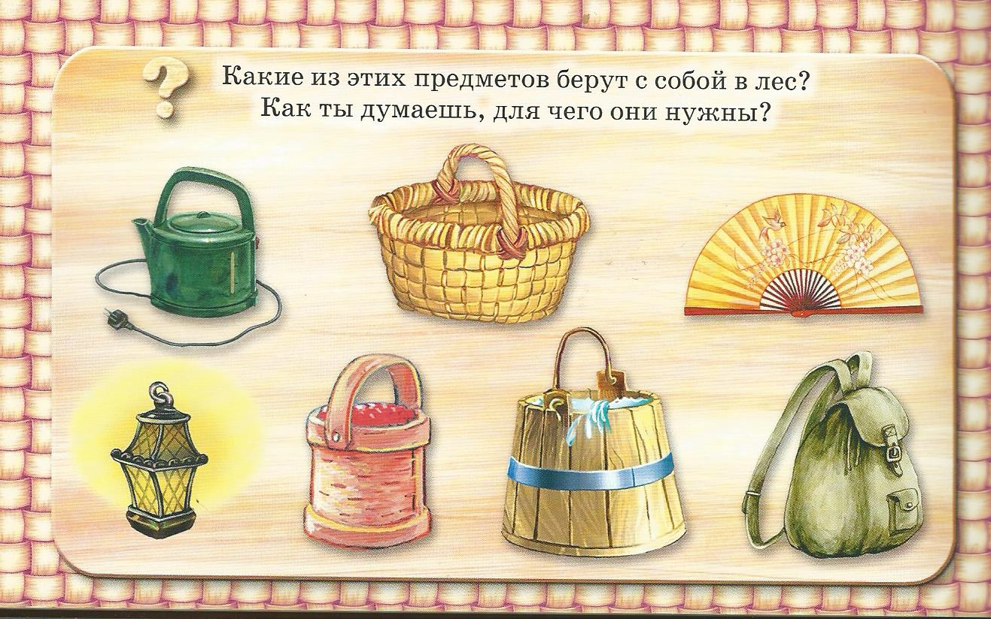
Подумай и вспомни!

Slide 7
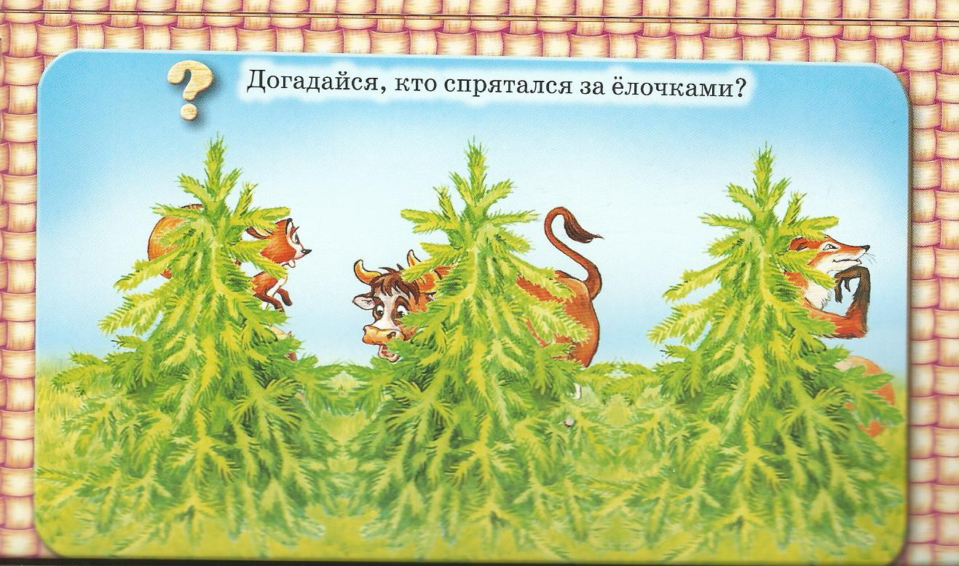
Рассмотри, что торчит ?

Slide 8
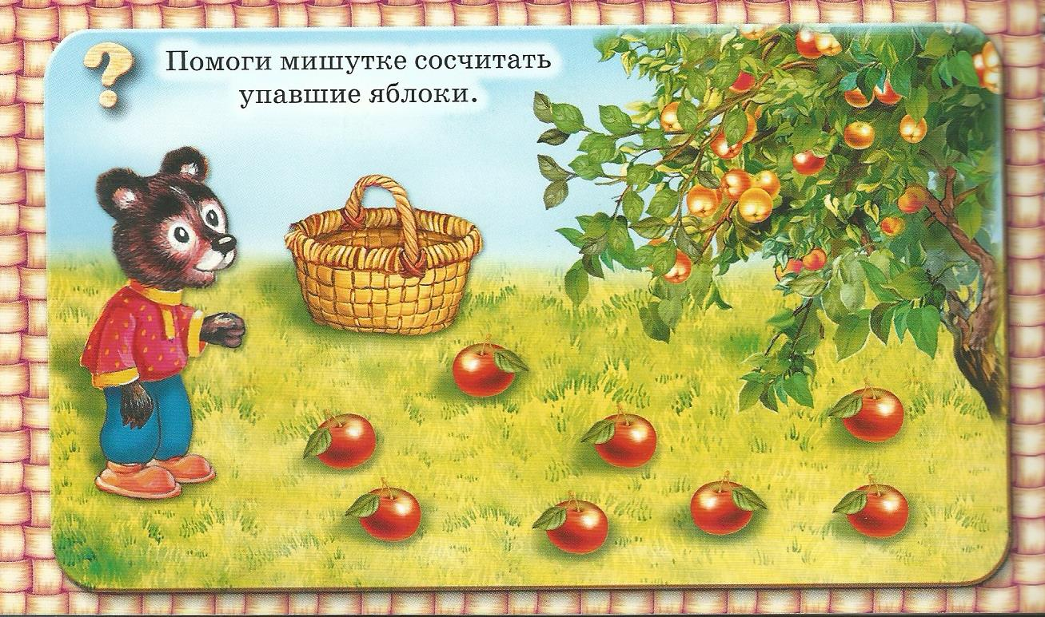
Внимательно считай!

